Slide 1
어플리케이션 최초 실행 시
어플리케이션 실행
IoT 장비와 핸드폰을 블루투스로 연결
어플리케이션 상시 실행 시
(If, 총 에너지가 사용 시 소모량보다 적을 경우)
어플리케이션 실행
에너지 양을 수치화 하여 배터리 이미지로 표시
블루투스 통신 가능 거리의 IoT 장비 목록 표시
조작을 원하는 IoT 장비 선택
해당 IoT 장비 조작용 콘솔창 표기
해당 IoT 장비를 조작할 시 에너지 소모
(If, 장비가 없을 경우)

Slide 2

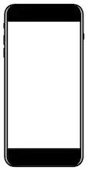
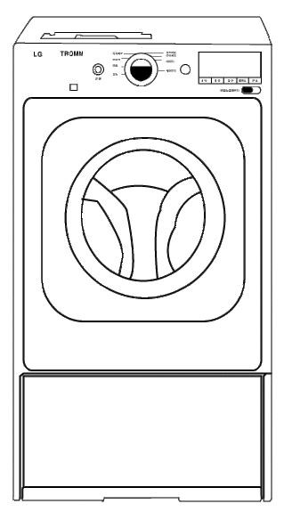

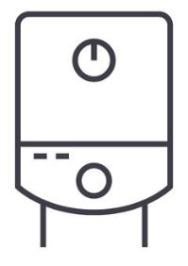

블루투스 신호
인터넷
어플리케이션 최초 실행 시
클라우드 서버
어플리케이션 실행
2. IoT 장비와 핸드폰을 블루투스로 연결
모바일 기기
어플리케이션 상시 실행 시
(If, 총 에너지가 사용 시 소모량보다 적을 경우)
1. 어플리케이션 실행
2. 에너지 양을 수치화 하여 배터리 이미지로 표시
3. 블루투스 통신 가능 거리의 IoT 장비 목록 표시
4. 조작을 원하는 IoT 장비 선택
5. 해당 IoT 장비 조작용 콘솔창 표기
7. 해당 IoT 장비를 조작할 시 에너지 소모
(If, 장비가 없을 경우)
각종 IoT 장비들

Slide 3
